Slide 1
增加内容
多核调度技术
内存屏障

Slide 2
多核调度技术
操作系统需要合理安排系统中多个进程的执行顺序，使其轮换占用CPU资源，保证其并发性；
当系统中只有一个CPU时，只有一个进程会处于执行状态，而其它待运行进程则处于就绪状态。操作系统在必要的时候会中断当前进程的执行，并选择就绪状态中的 一个进程让其占用CPU，这个过程被称为CPU调度（也叫进程调度）；

Slide 3
多核调度技术
完成选择进程任务的程序被称为调度程序（Scheduler）。
  调度程序根据调度策略 （Scheduling Policy）来决定在什么时候以什么样的方式选择一个新进程占用CPU；
当系统中拥有多个CPU或多核CPU时，调度程序还要考虑多（核）CPU之间的数据共享和数据同步

Slide 4
常见调度算法
先进先出（First In First Out，FIFO），或先来先服务（First Come First Served， FCFS）；
最短进程优先（Shortest Job First，SJF）；
轮转（Round-Robin，RR）调度；
优先级调度；
openEuler使用了上述先进先出、轮转调度以及优先级调度算法。这些调度算法被联 合使用之后，用于对实时进程的调度

Slide 5
CFS调度
openEuler中大部分进程是普通进程，它们更需要调度的公平性。
openEuler中一种核心的进程调度策略为标准轮流分时调度策略，其采用的是CFS （Completely Fair Scheduler）算法。

Slide 6
CFS调度
CFS调度算法使用了时间片和优先级的概念，并且引入了虚拟运行时间，使得操作系统按照当前系统的负载和普通进程的优先级给该进程分配CPU使用的比例，从而确保了普通进程的相对公平
The Completely Fair Scheduler (CFS) is the registered scheduler class for normal processes, called SCHED_NORMAL in Linux , defined in kernel/sched_fair.c.

Slide 7
Process Scheduling in Unix Systems
common concepts: process priority and timeslice
timeslice mapping nice value
priority-based scheduler
Relative nice value
Mapping from nice value to timeslice

Slide 8
CFS调度
完全抛弃时间片而是分配给进程一个处理器使用比重
每个进程按其权重在全部可运行进程中所占比例的“时间片”来运行
  最小粒度：时间片底线
任何进程获得的处理器时间是由它自己和其他可运行进程nice值的相对差决定的

Slide 9
Fair Scheduling - CFS
Model process scheduling: perfect multitasking
Targeted latency ( in XX ms )
minimum granularity ( default 1ms)
absolute nice value will not affect scheduling decision
  nice 0:5 vs 10:15
keyword: proportion

Slide 10
CPU
Cache
Bus
内存
单核处理器架构

Slide 11
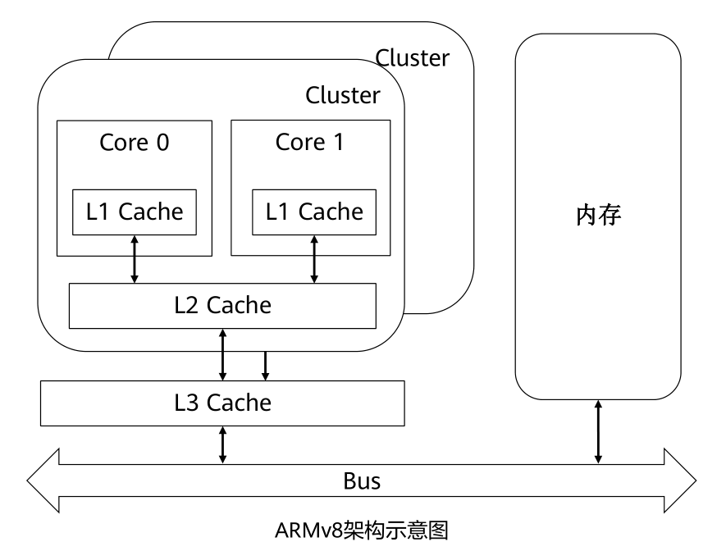
多核处理器系统

Slide 12
多核处理器系统
ARMv8架构中包含了多个集群
每个集群又包含了多个CPU核，每一个CPU核都有自己的L1 Cache
同一个集群中的多个CPU共享一个L2 Cache
多个集群共享一个L3 Cache
L3 Cache 通过总线与内存通信

Slide 13
多核处理器系统面临的问题
CPU0
CPU1
Cache
Cache
Bus总线
内存
简化后的多核处理器架构图

Slide 14
多核处理器系统面临的问题
多核处理器缓存和主存的关系发生变化之后，系统主要面临如下问题：
缓存一致性问题
缓存亲和性问题
  在多核处理器中尽可能让同一个进程保持在同一个CVPU上运行
核间数据共享；
负载均衡。

Slide 15
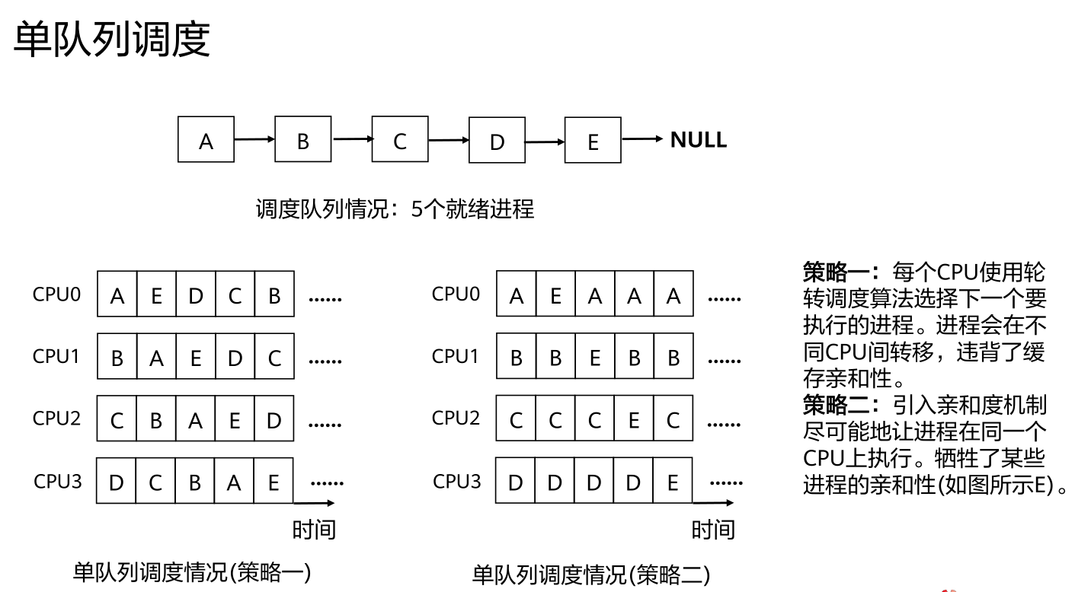
所有CPU共享一个调度队列

Slide 16
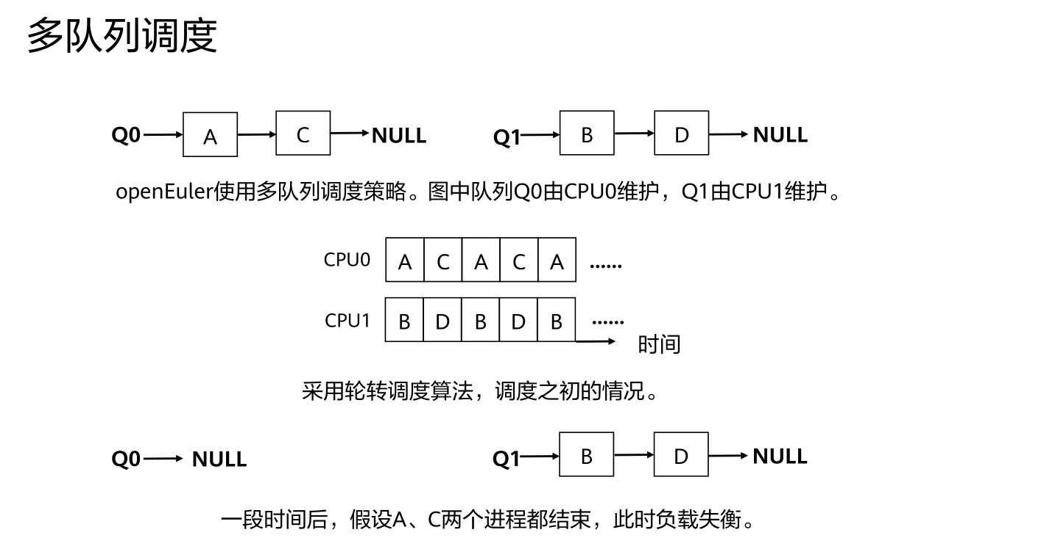

Slide 17
openEuler中的迁移线程
解决多CPU负载不均衡问题最直接的方法就是让就绪进程跨CPU迁移。例如: 将进程D迁移到CPU0上运行后，CPU0和CPU1则实现了负载均衡。
在openEuler中，每个处理器都有一个迁移线程（称为migration/CPUID），每个迁移线程都有一个由函数组成的停机工作队列。如上例
  CPU0向CPU1的停机工作队列中添加一个工作函数，并唤醒CPU1上的迁移线程；
  该迁移线程不会被其他进程抢占，故其第一时间从停机工作队列中取出函数执行，即将 进程从CPU1迁移到CPU0；
  此时已实现负载均衡

Slide 18
内存屏障

Slide 19
指令的乱序执行
为了提高性能，现代CPU利用流水线技术可以在一个时钟周期内执行多条指令，并且不一定按照软件中规定的顺序执行，这种情况称为乱序执行（out-of-order execution）；
现代CPU有多个核心，这些指令可能会在多个核上并行执行，当指令的执行顺序被打乱后，最终的执行结果可能会出现错误

Slide 20
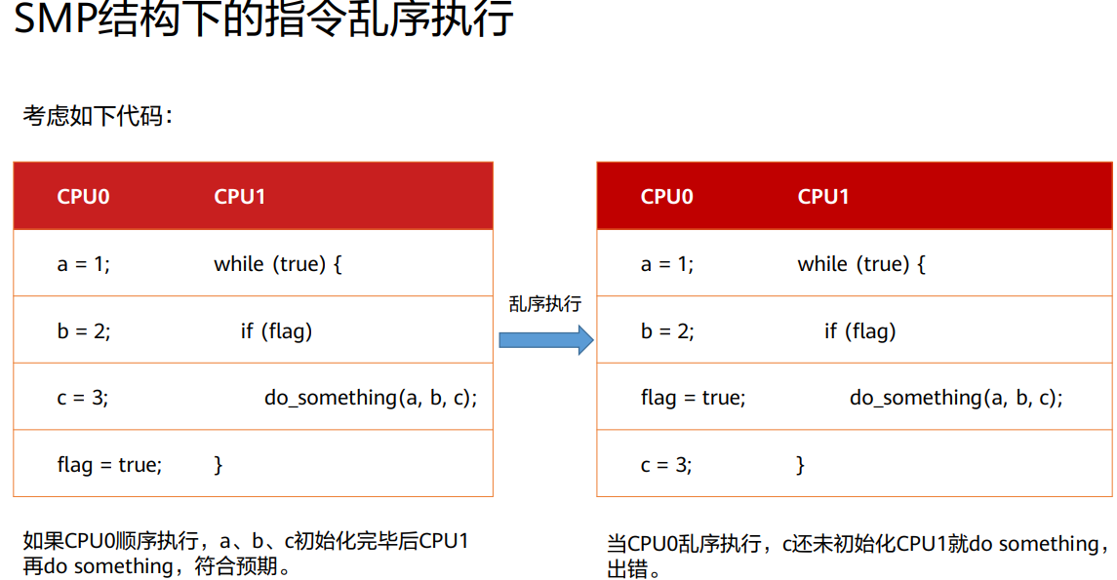

Slide 21
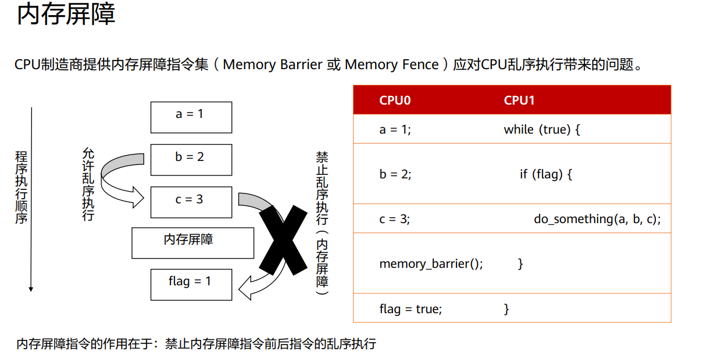

Slide 22
鲲鹏处理器提供的屏障指令
DMB（Data Memory Barrier）：保证该指令之前的内存访问结束，指令之后的内存访问必须在此之后执行，其他非内存访问指令依然可以乱序执行。
DSB（Data Synchronization Barrier）：比DMB严格，保证DSB之前的所有指令执行完成，但是性能牺牲会比DMB更大。
ISB（Instruction Synchronization Barrier）：保证之前的命令执行完成，ISB之后的 命令需要重新从cache或memory取指。常用于发生异常，异常返回，更改系统配置寄存器的场景下。

Slide 23
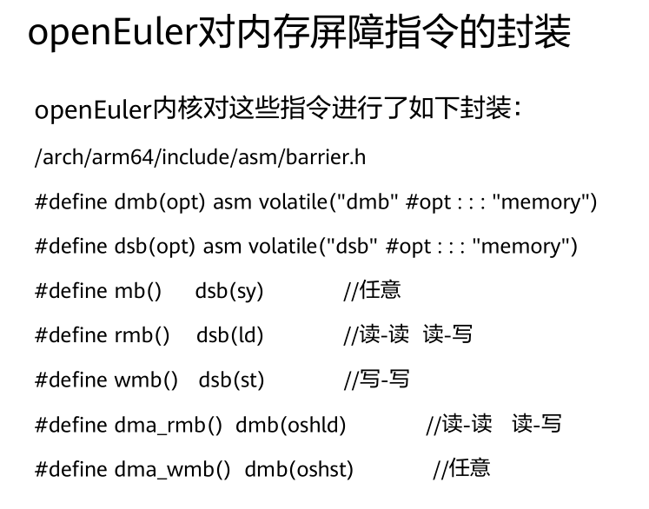

Slide 24
内存顺序模型
不同的 CPU 架构有不同的内存顺序模型
  绝对顺序模型：禁止所有优化导致的乱序执行，所有内存操作串行排队
  强内存顺序模型：以x86为代表，只允许store-load（即先执行store指令，再执行load指令）乱序执行
  弱内存顺序模型：以ARM为代表，允许所有情况下的指令乱序执行。

Slide 25
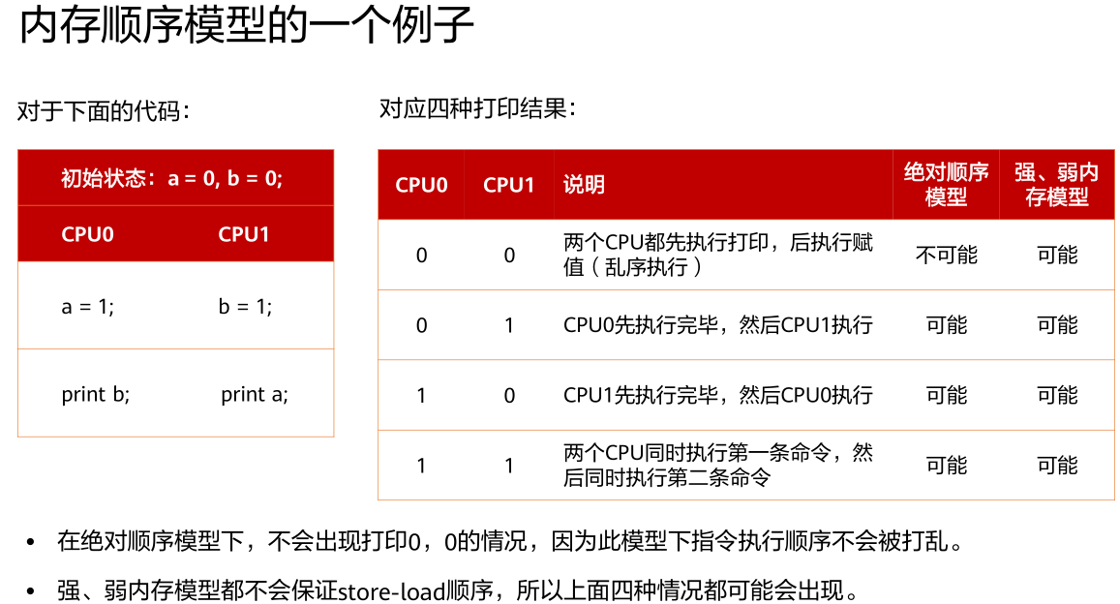

Slide 26
程序移植问题
由于 x86 和 ARM 架构的内存顺序模型不同（ x86 更为严格），所以不同架构间移植代码的时候需要特别注意访存的问题：
x86硬件会保证load-load、store-store、load-store类指令的执行顺序，因此不需要软件在这些指令后添加内存屏障指令。
而这样的代码在ARM这种弱内存模型下运行就会出问题，在没有加入内存屏障指令时，上述 3 种指令会乱序执行。
所以从x86向ARM移植代码的时候需要注意添加内存屏障解决问题。

Slide 27
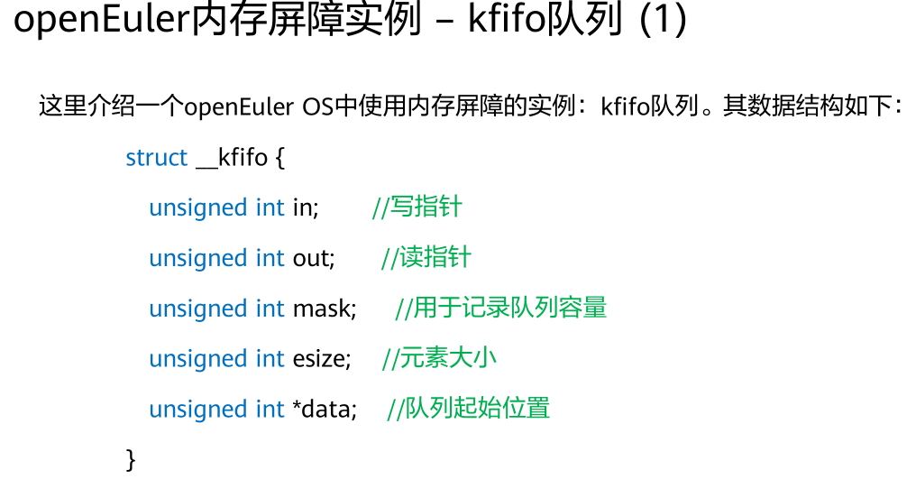

Slide 28
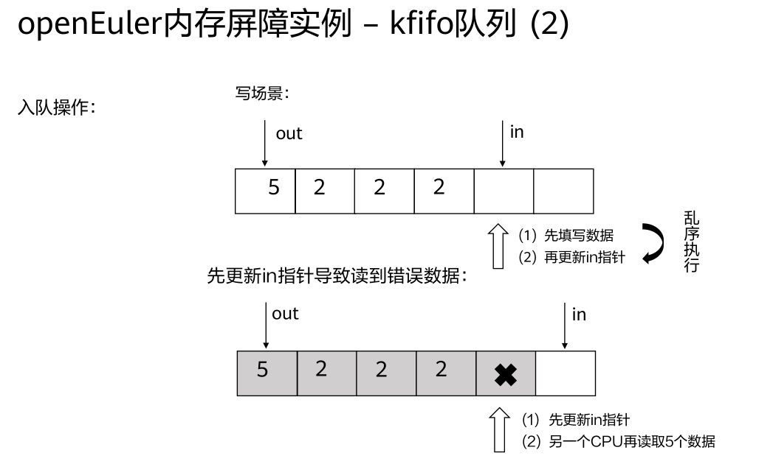

Slide 29
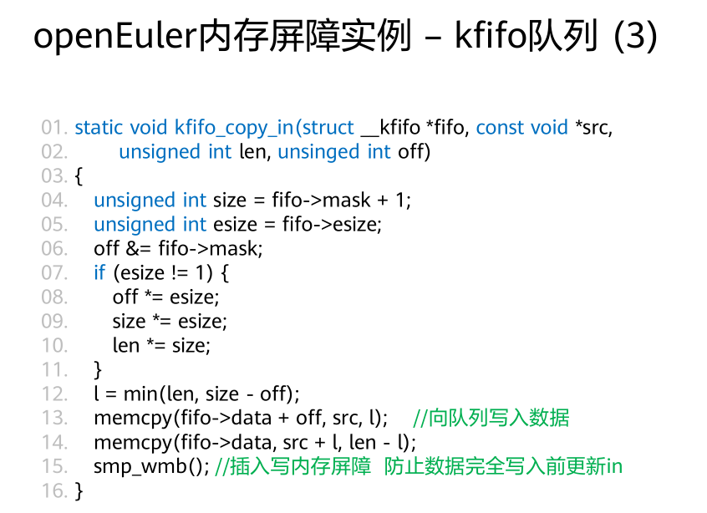

Slide 30
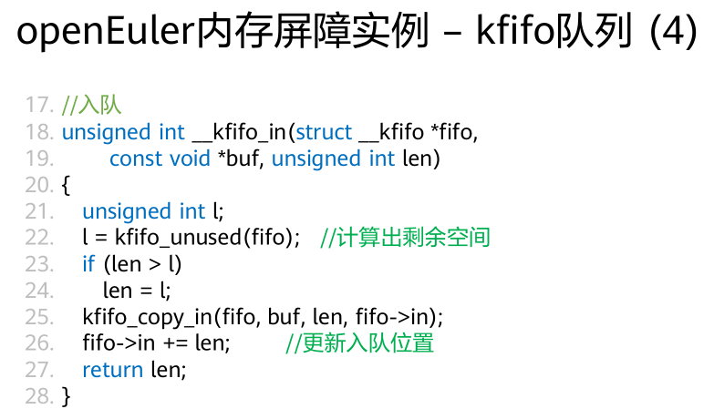
说明：
填写数据和更新in指针都是写操作，在弱内存模型中，存在乱序执行的可能，需要插入内存屏障指令来避免可能的错误。同样，读场景也会有类似的问题。

